Slide 1


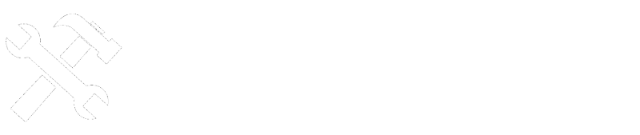
Garbage Collector
1. Различные слои управления памятью
2. Введение в сборку мусора
3. Фаза маркировки
4. Фаза планирования
5. Фаза зачистки и сжатия
6. Продвинутые особенности
Сидристый Станислав

Slide 2
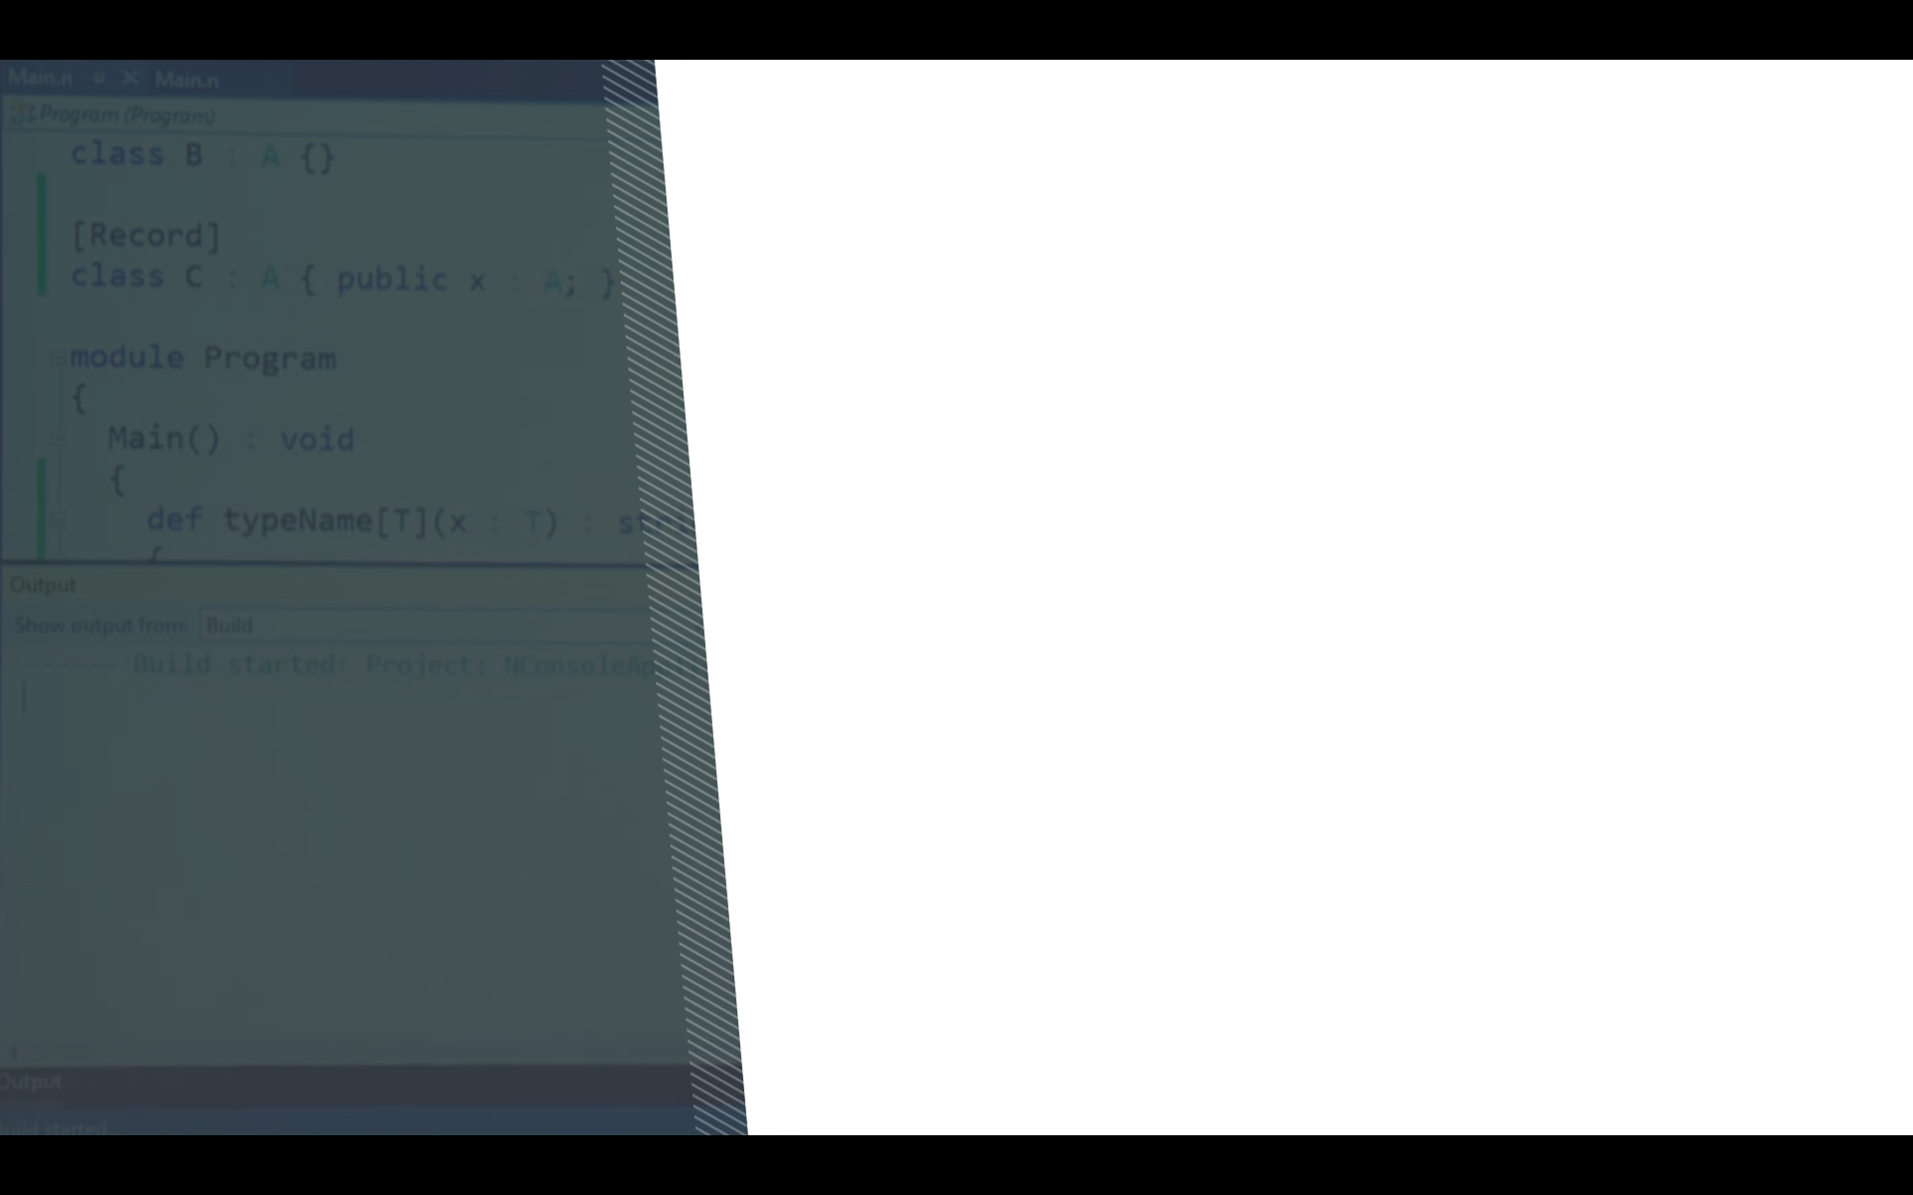


Стеки:
WEB/WPF/WinForms/… стеки
C/C++, C++/CLI когда необходимо
EPAM Systems
Книга: https://github.com/sidristij/dotnetbook
Связь:
telegram: @sidristij
skype: stanislav.sidristy
sunex.development@gmail.com
Станислав Сидристый
EPAM Systems

Slide 3
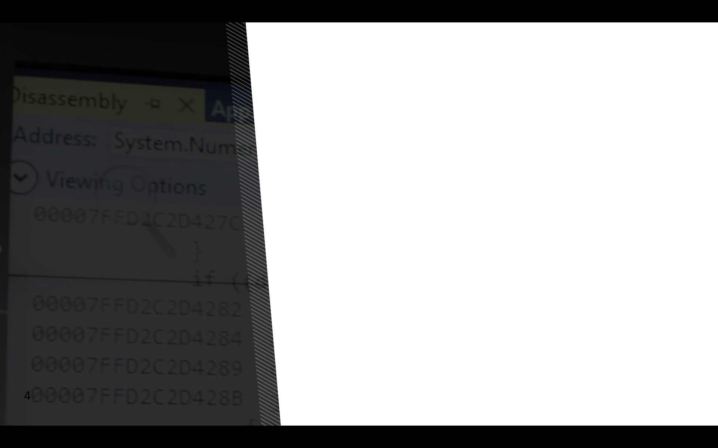
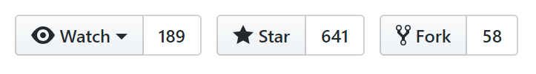
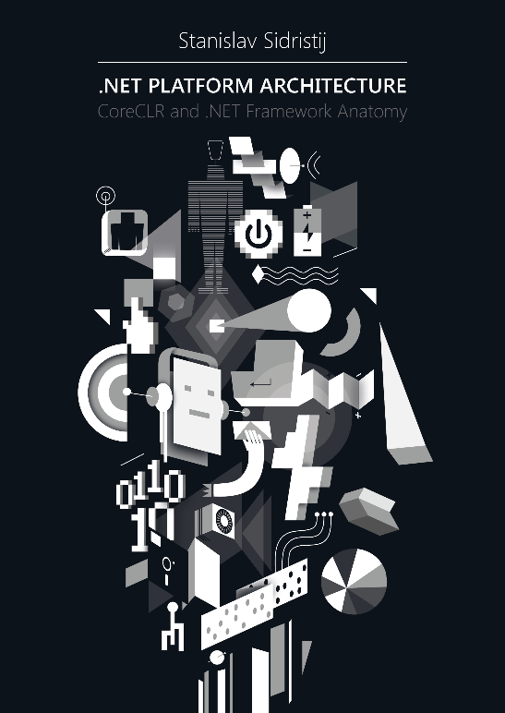
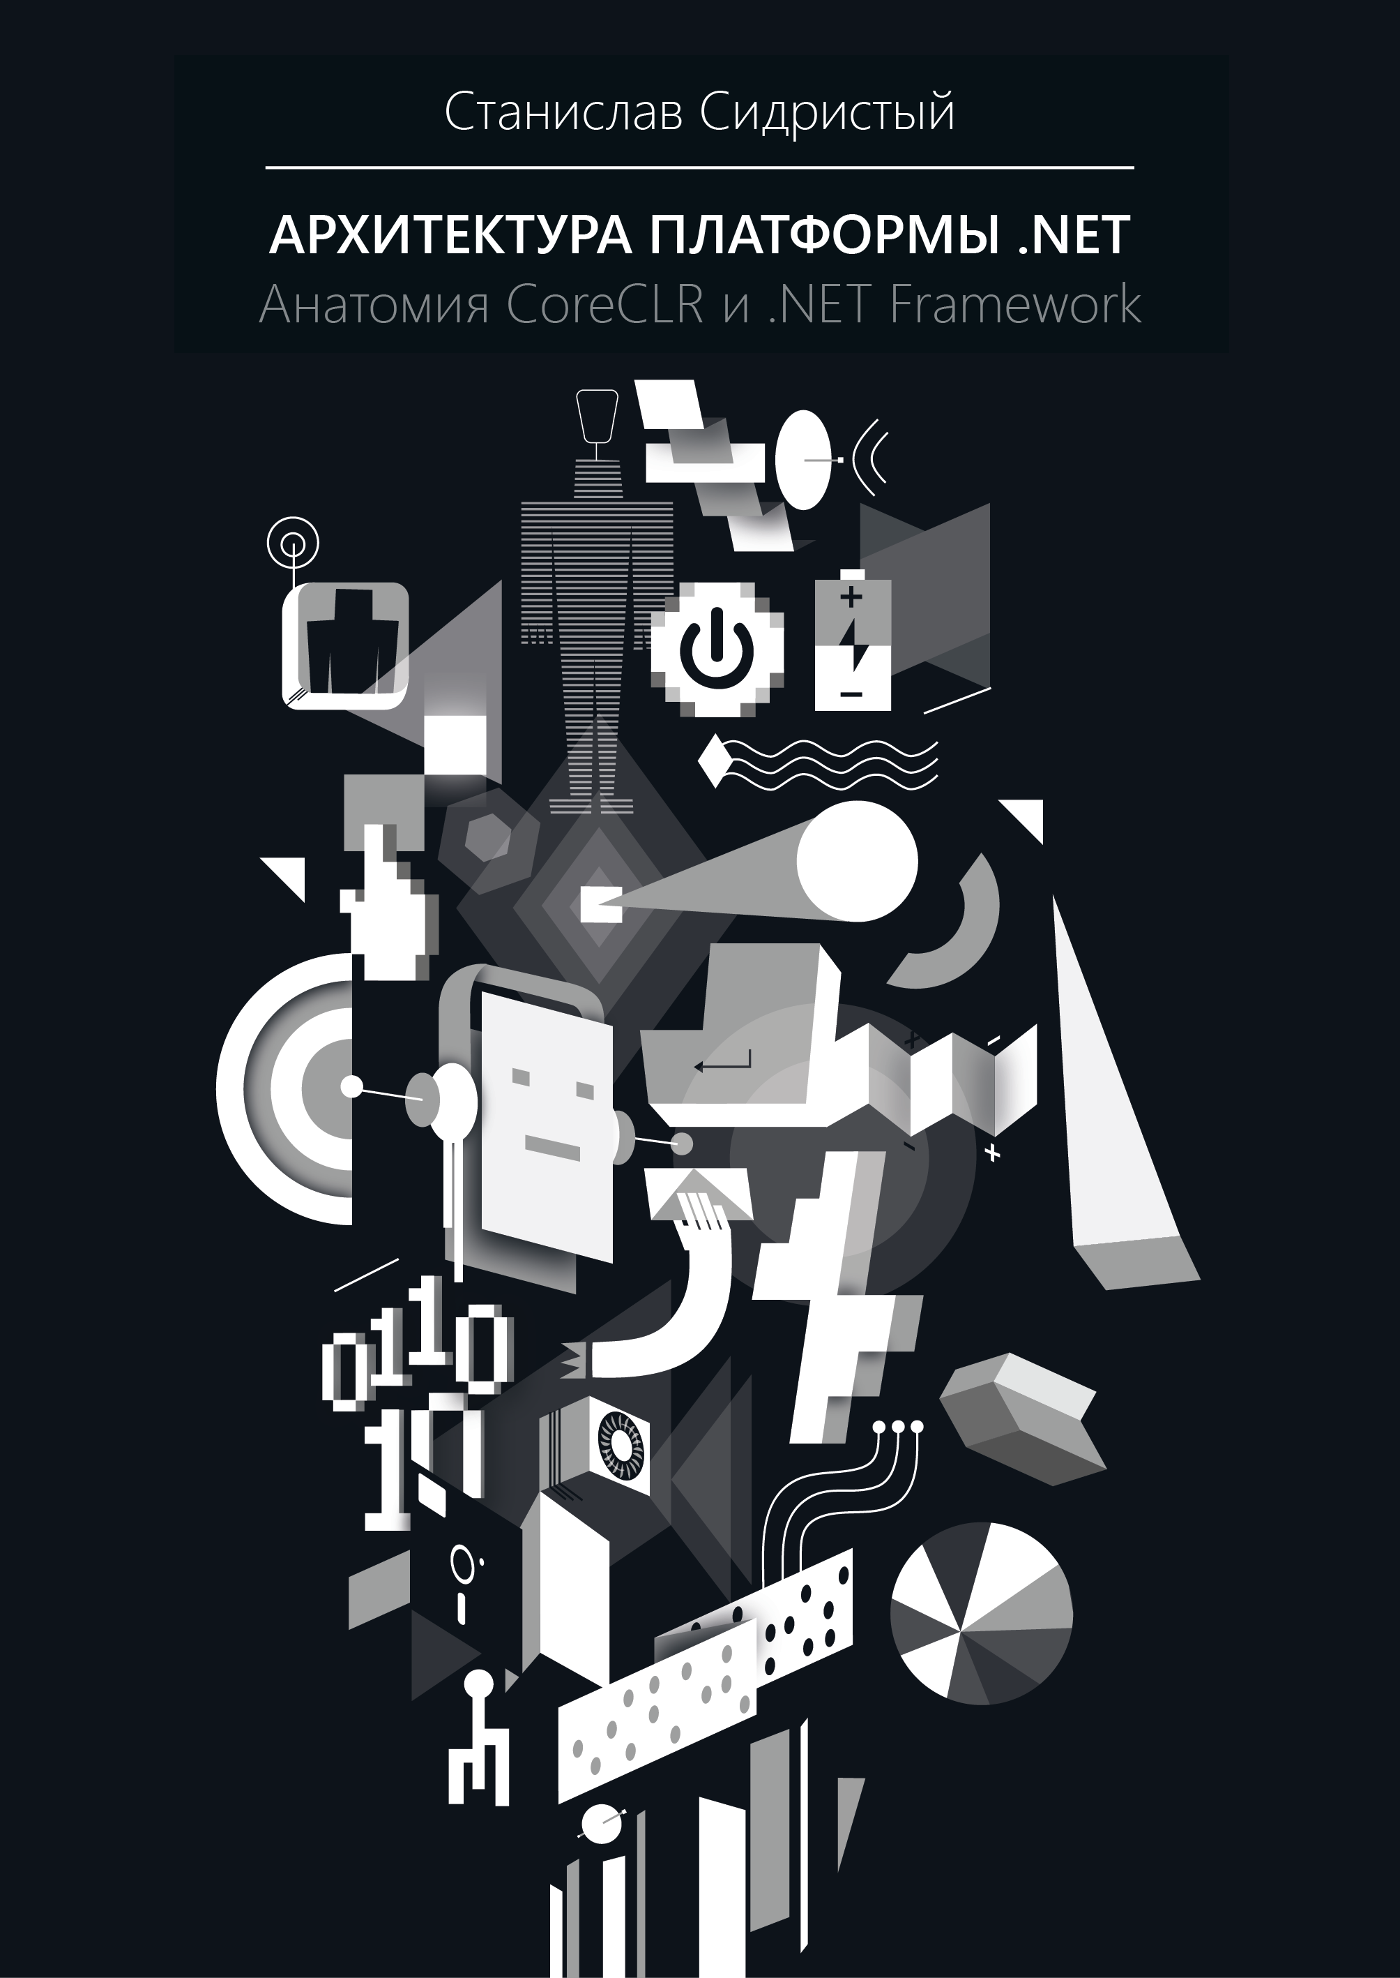
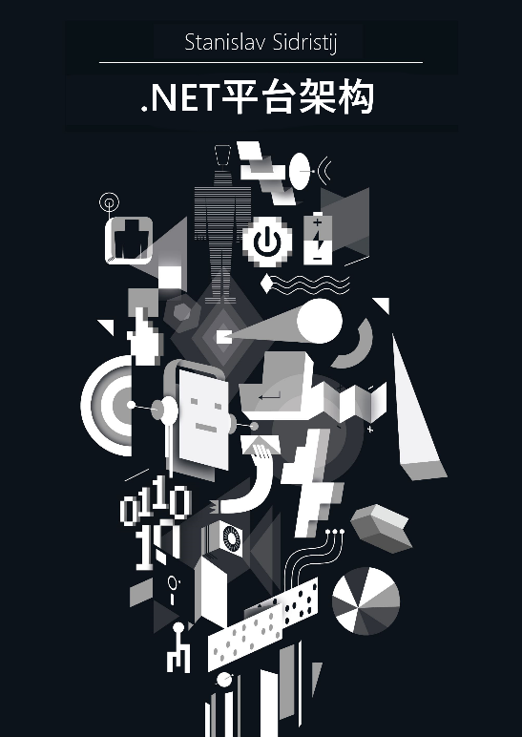

Станислав Сидристый
EPAM Systems
https://github.com/sidristij/dotnetbook
3

Slide 4

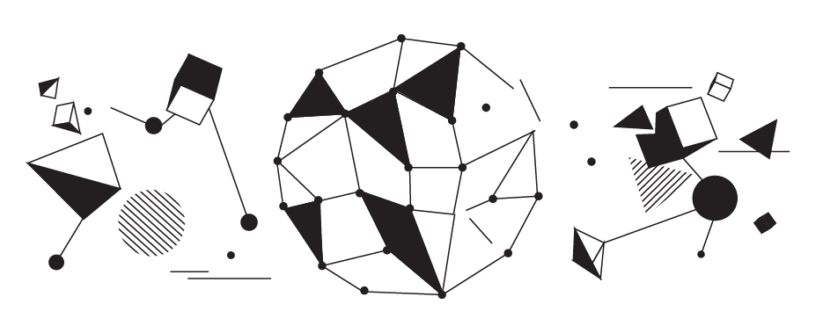
Фаза маркировки
4

Slide 5

Обход графа и маркировка объектов
На этой стадии:
Garbage Collector понимает, какие поколения будут собраны
GC .NET является трассирующим:
Он стартует с различных корней
И относительно них обходит весь граф объектов
Всё, до чего не дошёл механизм обхода – мёртвые объекты
Если рассматривать простой сценарий, когда GC non-concurrent:
Managed потоки встают
Можно делать с памятью всё, что угодно
Например, обходить граф в поиске достижимых объектов
5

Slide 6
Обход графа и маркировка объектов
На этой стадии для любого адреса из группы «корней»
В заголовке объекта устанавливается флаг pin если объект – pinned (что понимается по таблице pinned handles)
Зная информацию о полях типа через MethodsTable обходим все исходящие ссылки.
Обход графа осуществляется обходом в глубину, сохраняя состояние в стеке
При посещении каждого объекта:
Если объект уже посещен, он пропускается
Объект маркируется как посещенный через простановку флага в указателе на VMT
Т.к. все VMT выровнены по размеру слова, то младшие 2 бита адреса не используются и могут быть задействованы при GC
Все исходящие указатели добавляются в стек адресов на обход
Обход заканчивается, когда стек адресов обхода пустеет
Все установленные флаги стираются во время фазы планирования
6

Slide 7
Корни
7

Slide 8
locals
Корни GC
Локальные переменные
public void DoSomething(string path)
{
string path = Path.GetFullPath(path);
Directory.Delete(path);
}
Есть только 1 ссылка
8

Slide 9
locals
Корни GC
Локальные переменные
public void DoSomething(string path)
{
string path = Path.GetFullPath(path);
Directory.Delete(path);
}
Есть только 1 ссылка
Не должно быть собрано GC
9

Slide 10
locals
Корни GC
Локальные переменные
public void DoSomething(string path)
{
var service = IoContainer.Resolve<IWebService>(path);
service.RunLongRunningRequest();
}
Есть только 1 ссылка
Не должно быть собрано GC
Может жить долго
10

Slide 11
locals
Корни GC
Локальные переменные
public void DoSomething(string path)
{
var service = IoContainer.Resolve<IWebService>(path);
service.RunLongRunningRequest();
}
Есть только 1 ссылка
Не должно быть собрано GC
Может жить долго
11

Slide 12
Thread stack
Корни GC
Локальные переменные
CPU registers
DoSomething(new string(new char[]{'a'}))
public void DoSomething(string path)
{
var service = IoContainer.Resolve<IWebService>(path);
service.RunLongRunningRequest();
}
Есть только 1 ссылка
Не должно быть собрано GC
Может жить долго
Стек потока
Регистры
12

Slide 13
Thread stack
Корни GC
Скоуп переменных
CPU registers
private int LexicalScopeExample()
{
var class1 = GetClassInstance();
if(class1.HasChildren())
{
var class2 = class1.Children;
var height = class2.ClacSumHeight();
Console.WriteLine(height);
return 1;
}
return 0;
}
Два варианта скоупов переменных:
Переменная class1 доступна в течении жизни всего метода
Переменная class2 – только внутри блока if
Два варианта окончания скоупа:
Упрощенный: когда скоуп заканчивается вместе с лексическим блоком
Когда скоуп заканчивается с последним местом использования переменной
13

Slide 14
Thread stack
Корни GC
Скоуп переменных
CPU registers
Partially interruptible
none
none
class1
class1
class1
class1, class2
class1, class2
class1, class2
class1
class1
class1
none
Fully interruptible
none
none
class1
class1
class1
class1, class2
class1, class2
class1, class2
none
none
none
none
01 private int LexicalScopeExample()
02 {
03 var class1 = GetClassInstance();
04 if(class1.HasChildren())
05 {
06 var class2 = class1.Children;
07 var height = class2.ClacSumHeight();
08 Console.WriteLine(height);
09 return 1;
10 }
11 return 0;
12 }
14

Slide 15
Thread stack
Корни GC
Скоуп переменных
CPU registers
Partially interruptible
none
none
class1
class1
class1
class1, class2
class1, class2
class1, class2
class1
class1
class1
none
Fully interruptible
none
none
class1
class1
class1
class1, class2
class1, class2
class1, class2
none
none
none
none
01 private int LexicalScopeExample()
02 {
03 var class1 = GetClassInstance();
04 if(class1.HasChildren())
05 {
06 var class2 = class1.Children;
07 var height = class2.ClacSumHeight();
08 Console.WriteLine(height);
09 return 1;
10 }
11 return 0;
12 }
GC
15

Slide 16
Thread stack
Корни GC
Скоуп переменных
CPU registers
Partially interruptible
none
none
rax
rax
rax
rax, rbx
rax, rbx
rax, rbx
rax
rax
rax
none
01 private int LexicalScopeExample()
02 {
03 var class1 = GetClassInstance();
04 if(class1.HasChildren())
05 {
06 var class2 = class1.Children;
07 var height = class2.ClacSumHeight();
08 Console.WriteLine(height);
09 return 1;
10 }
11 return 0;
12 }
16

Slide 17
Thread stack
Корни GC
Скоуп переменных
CPU registers
Fully
interruptible
none
none
rax
rax
none
rax
rax
rax
none
none
none
none
01 private int LexicalScopeExample()
02 {
03 var class1 = GetClassInstance();
04 if(class1.HasChildren())
05 {
06 var class2 = GetClass2Instance();
07 var height = class2.ClacSumHeight();
08 Console.WriteLine(height);
09 return 1;
10 }
11 return 0;
12 }
Eager root collection
17

Slide 18
Thread stack
Корни GC
Скоуп переменных
CPU registers
Partially interruptible
none
none
timer
timer
timer
timer
timer
timer
timer
none
Fully interruptible
none
none
timer
none
none
none
none
none
none
none
void Main()
{
Timer timer =
new Timer(obj) => WriteLine(DateTime.Now.ToString()),
null, 0, 100);
Console.WriteLine("Hello");
GC.Collect();
Console.ReadKey();
}
Debug
Release
18

Slide 19
Thread stack
Корни GC
Скоуп переменных
CPU registers
Partially interruptible
none
none
sc
sc
sc
none
none
none
none
msg
msg
msg
none
none
none
none
none
none
Fully interruptible
none
none
sc
sc
none
none
none
none
none
none
none
none
none
none
none
none
none
none
void Main()
{
var sc = new SomeClass();
sc.DoSomething("Hello from SomeClass");
Console.ReadLine();
}
public class SomeClass
{
public void DoSomething(string msg)
{
GC.Collect();
Console.WriteLine(msg);
}
~SomeClass()
{
Console.WriteLine("In finalizer");
}
}
19

Slide 20
Thread stack
Корни GC
Скоуп переменных
CPU registers
void Main()
{
var sc = new SomeClass() { Field = new Random().Next() };
sc.DoSomething();
Console.ReadLine();
}
public class SomeClass
{
public int Field;
public void DoSomething()
{
Console.WriteLine(this.Field.ToString());
Console.WriteLine("Am I dead?");
}
~SomeClass()
{
Console.WriteLine("In finalizer");
}
}
void Main()
{
var sc = new SomeClass() { Field = new Rand…
Console.WriteLine(sc.Field.ToString());
Console.WriteLine("Am I dead?");
Console.ReadLine();
}
public class SomeClass
{
public int Field;
~SomeClass()
{
Console.WriteLine("In finalizer");
}
}
20

Slide 21
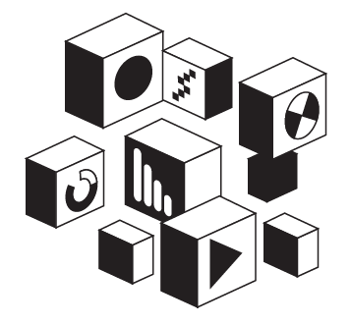
QA
21

